Slide 1
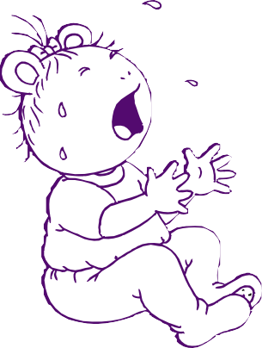
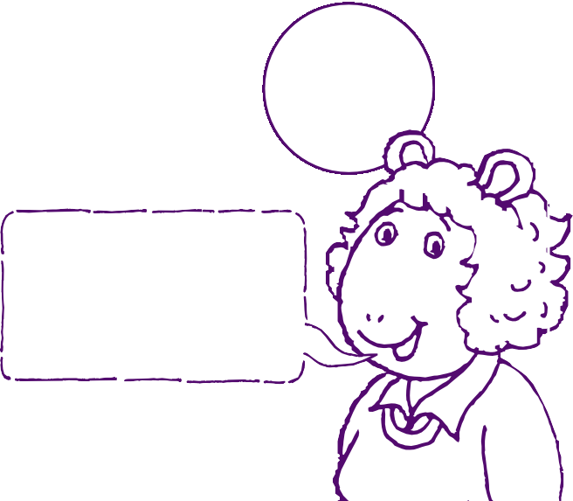
Tabla de Emociones
Confundido Feliz
Triste
Disgustado
Orgulloso
Asustado
gruñón triste
contento Feliz
Al final del día, pregúntele a su hijo/a:
¿Que paso hoy? ¿Qué hiciste? ¿Cómo te sentiste? ¿Qué sucedió para hacer te hizo sentir de esa manera?
Haga que su niño dibuje una cara en la tabla y escriba una palabra describiendo la sensación.
Reflexione acerca de su propio día y cómo te has sentido, ya que también dibujar una cara y escribir una palabra en el gráfico.
NIÑO/A
Domingo | Lunes | Martes | Miércoles | Jueves | Viernes | Sábado
ADULTO
Nombre del niño
Si tu hijo se siente mal, pregúntale ¿Qué es lo que te hace sentir major?
Nombre del adulto

